Slide 1
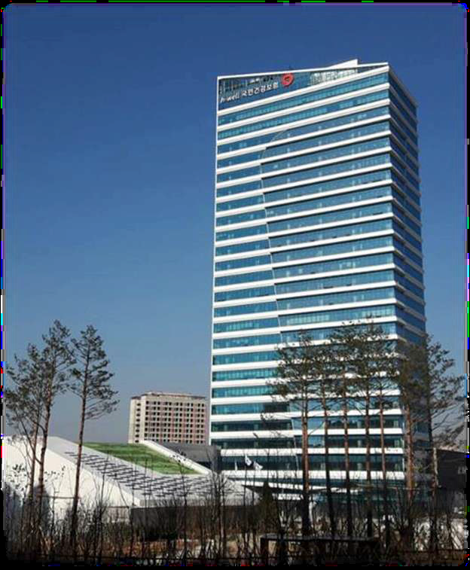

청렴!
“소통을 넘어 신뢰로”
조직문화가 바뀌다!!

Slide 2

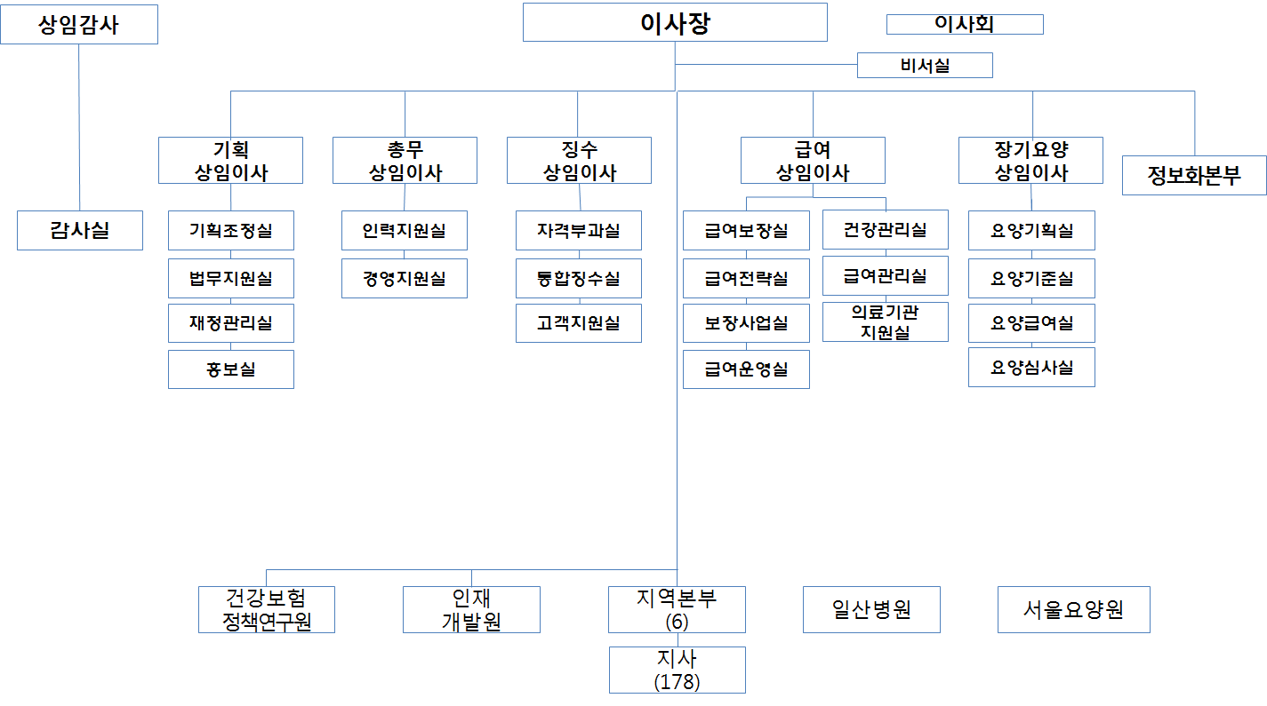


건강보험공단 조직
National Health Insurance Service
조직현황
비전: 평생건강, 국민행복, 글로벌 건강보장리더
본부(21실, 1본부, 연구원, 인재개발원)
지역본부(전국 6개)
※ 서울, 부산, 대구, 광주, 대전, 경인
지사(전국 178개)
장기요양운영센터 227센터
출장소 54개소
정원 총 14,322명 … 2019.1월 기준
Notes:
현재 시점으로 수정 바랍니다

Slide 3











공단의 청렴도 측정결과 변화
National Health Insurance Service
’12
’13
’14
’15
’16
’17
’18
9.13점
1등급
8.91점
1등급
8.80점
1등급
8.73점
2등급
8.47점
2등급
2018년 부패방지 시책평가 1등급 달성 !!
8.05점
4등급
7.75점
5등급
2018년도 정부 청렴도 주요성과
(종합청렴도) 공공기관 청렴도 4년 연속 최상위 기관
(외부청렴도) 10점 만점 중 9.32점으로 역대 최고점 획득
- (내부청렴도) 조직문화 개선 노력으로 공단 최초 1등급 달성

Slide 4
공단의 청렴도 측정결과 분석
National Health Insurance Service
성장기 : 2015년~2018년
조직문화 변화, 직원자부심 고취
도약기 : 2014년
청렴컨설팅, 익명신고, 청렴 실천단 도입
암흑기 : 2012~2013년
부패사건 발생, 청렴도 측정 무관심
평가군
1위
우수
미흡

Slide 5
주요 문제점 및 개선방향
National Health Insurance Service
문제점
개선방안
1
특정항목 평가점수 취약
  문제점 진단을 위한 청렴컨설팅 실시
2
청렴도 평가에 소극적
  전국 지사 소통을 위한 청렴실천단 운영
3
매년 감점요인 발생
  자정활동 강화를 위한 익명신고 활성화

Slide 6
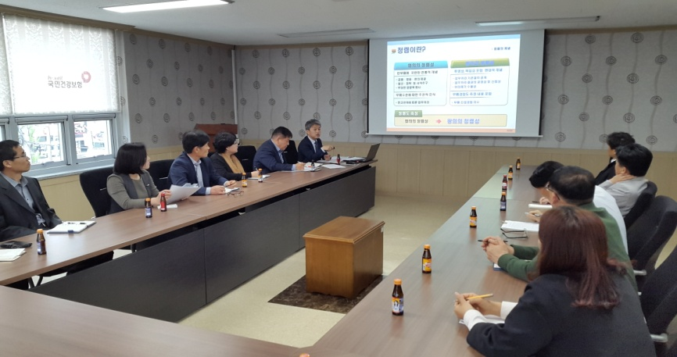
토론식 해결방안으로 취약부분 해결한 청렴컨설팅
National Health Insurance Service
공공기관 경영 우수사례 선정
취약원인 분석
현장 컨설팅
성공요인
설문결과 분석
- 연고주의 항목 취약
컨설팅 방향 설정
- 홍보 및 익명신고 안내
현장의 목소리 청취
- 토론식 해결방안 마련
직원 의식변화
- 연고주의 항목 상승

Slide 7
청렴컨설팅의 변화
National Health Insurance Service
2018년
테마형 청렴컨설팅
투트랙 청렴컨설팅
맞춤형 청렴컨설팅
찾아가는 청렴컨설팅
2017년
2016년
2014,2015년
지역본부와
협업을 통한
역량강화
업무 주제별
요구사항 반영
지사 업무환경 및 특성 반영
현장직원 간의 소통강화

Slide 8
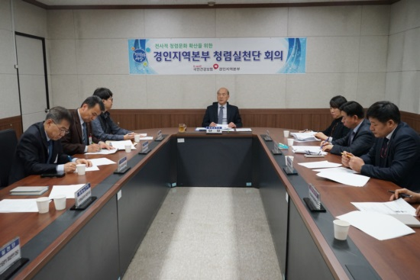
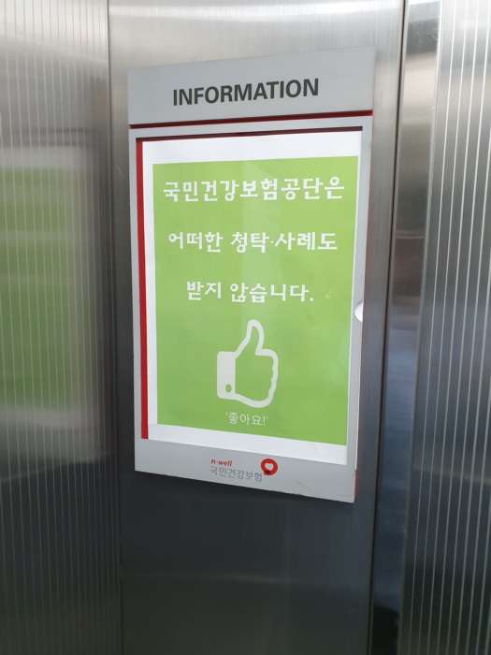
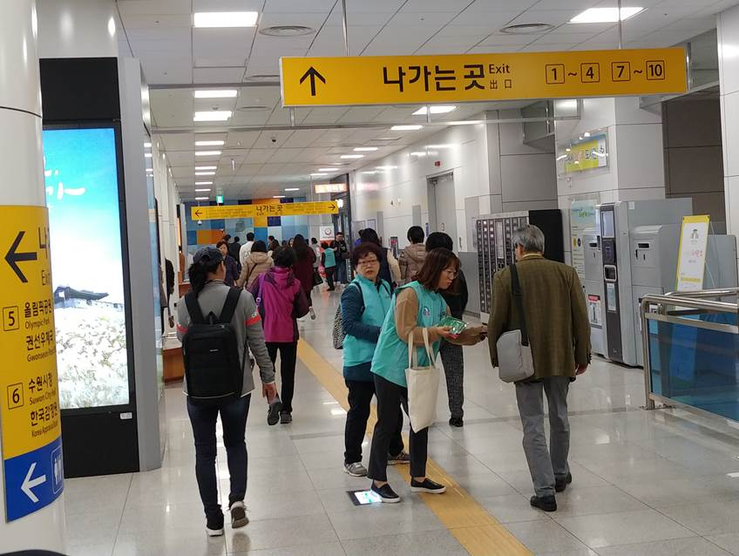
전국 지사 소통을 위한 청렴실천단 운영
National Health Insurance Service
자율적 청렴활동 강화
청렴실천단 운영
대내활동
청렴 캠페인

Slide 9
자정활동 강화를 위한 익명신고 활성화
National Health Insurance Service
익명신고
현황
(도입) 2013. 7월
(목적) 신분노출의 위험 없이 익명으로 비위
행위를 제보할 수 있는 반부패시스템
(헬프라인) 운영
→ 특감 및 감찰전환 OO건
효과
(부패 사전예방)
금품수수 건 자체적발 및 제도개선
(인사검증 강화)
승진자 검증으로 인사투명성 제고
(갑질 및 미투 예방)
갑질 및 미투신고 창구역활 수행

Slide 10
향후 추진방향
National Health Insurance Service
예측되는 환경변화 및 선제적 대응
청렴도
측정방식 변경
국민
기대수준
향상
협의의 청렴성
→ 광의의 청렴성
청렴도
→ 국민의 높아진 눈높이
청렴
시책
외부환경 변화
선제적 대응
평가개선
교육강화
민원해결
지사 의견 수렴
민원 불만 분석
제도개선 추진
국민 눈높이 반영된 평가시스템 구현
맞춤형 청탁금지법 및 청렴교육 지속 실시

Slide 11
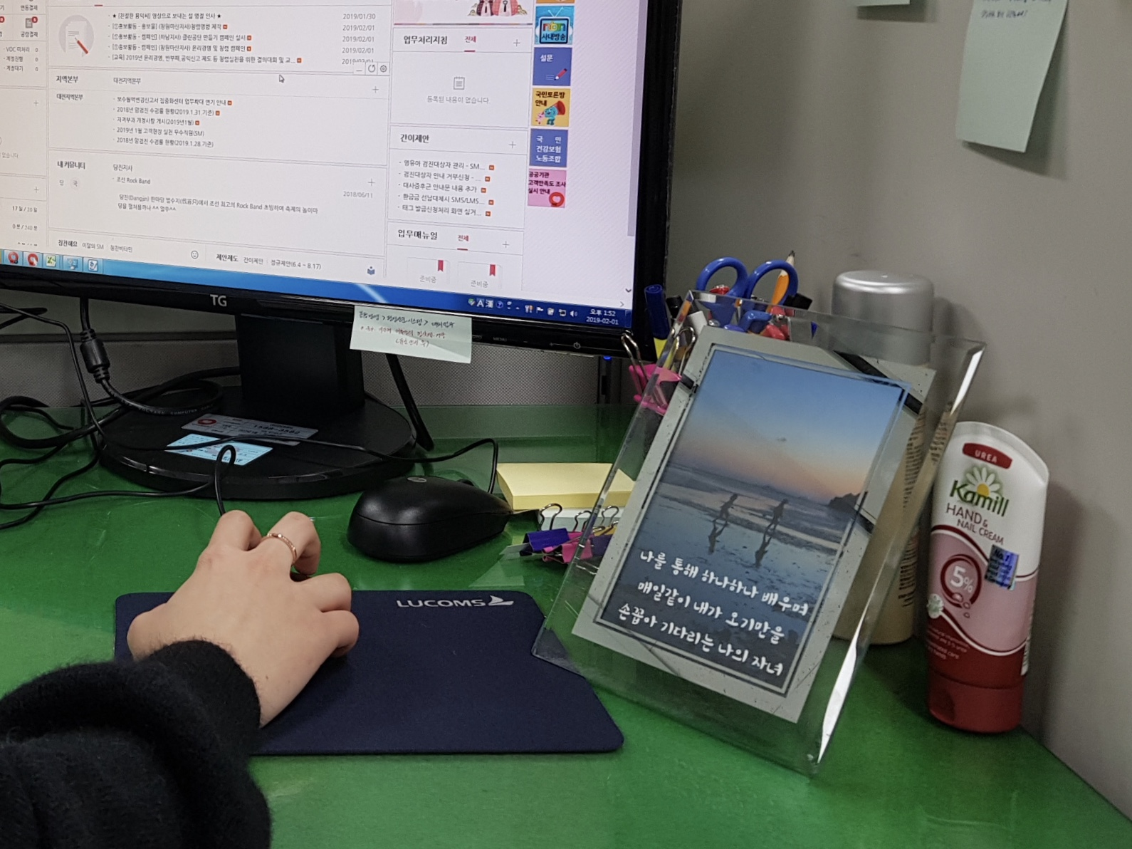
“경청해 주셔서 감사합니다!

